Slide 1

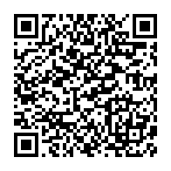




ТЕЛЕМОСТ MECANICAL EDUCATIONAL
День открытых дверей образовательной программы
Машины и оборудование нефтегазового комплекса
QR для регистрации
Спикеры
Преподаватели отделения нефтегазового дела
Выпускники программы Машины и оборудование нефтяных и газовых промыслов
Представители предприятий нефтегазового комплекса
16.03.2022 г.
Узнай о преимуществах обучения, перспективах профессии, возможностях трудоустройства и карьерного роста
16.00
или
Для участия в мероприятии необходима предварительная регистрация. Ссылка на ВКС будет отправлена на твой e-mail за сутки до проведения мероприятия
https://b24-116l3d.bitrix24.site/crm_form_f1bf6/?utm_content=1166&utm_source=Event&utm_term=23
Ваши вопросы вы можете заранее направить на e-mail: valitova@tpu.ru

